Slide 1
2
MÁI ẤM GIA ĐÌNH
Bài
5
BỮA CƠM GIA ĐÌNH

Slide 2
Ôn và khởi động

Slide 3
Chọn từ ngữ để hoàn thiện câu và viết câu vào vở
5
liên hoan
quây quần
gặp
Buổi tối, gia đình em thường (……….…..) bên nhau.
BuĔ ǇĒ, gia đìζ em κưŊg Ǖίây Ǖίần
χĹn ηau.
Notes:
GV cho hs chọn từ. HS chọn vào từ nào thì GV nhấp vào từ đó. Nhấp đúng từ “quây quần” thì nó sẽ di chuyển về chỗ trống. Sau đó enter là câu mẫu viết vở sẽ xuất hiện

Slide 4
6
Quan sát tranh và dùng từ ngữ trong khung để nói theo tranh
đọc tập xe đạp cùng
Notes:
GV linh động tổ chức HĐ

Slide 5
7
Nghe viết
Ngày nghỉ lễ, gia đình Chi quây quần bên nhau.
Chi thích ngày nào cũng vậy.
Khi viết chữ đầu dòng, ta lưu ý gì?
Những chữ nào viết hoa? Vì sao?
Đoạn trên có mấy câu?
Kết thúc câu có dấu gì?
Em hãy tìm từ dễ viết lẫn trong bài.
Notes:
GV có thể cho HS viết từ khó vào bảng con nếu HS còn nhầm lẫn nhiều và thường xuyên. GV tự linh động từ khó phù hợp với địa phương.

Slide 6
Ngày wθỉ Δ˙, gia đìζ Chi Ǖίây Ǖίần
χĹn ηau. Chi κíε wgày wào cũng vậy.
Notes:
GV chiếu cho HS xem cách trình bày trước, sau đó nhấn tắt màn hình rồi đọc cho hs viết.

Slide 7
8
Chọn chữ phù hợp thay cho bông hoa
a. gi hay d?
đôi ày
nuôi ưỡng
tờ ấy
b. ng hay ngh?
ày lễ
e nhạc
ỉ ngơi
Notes:
Gọi HS đọc lại bài

Slide 8
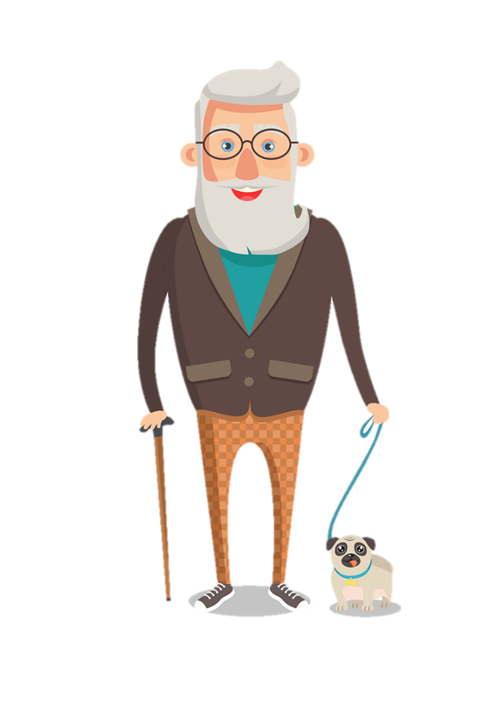
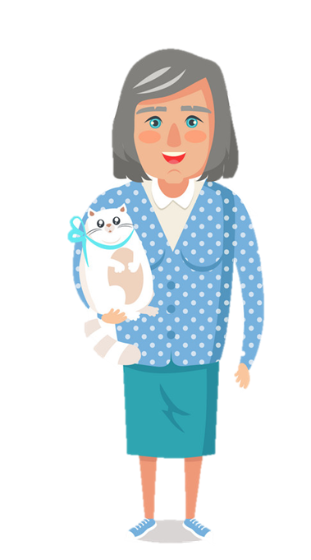
gi
a. gi hay d?
đôi ày
d
nuôi ưỡng
gi
tờ ấy
b. ng hay ngh?
ng
ày lễ
ngh
e nhạc
ngh
ỉ ngơi

Slide 9
9
T
r
ò
c
h
ơ
i
Cây gia đình
Gắn thẻ từ chỉ người thân trong gia đình lên “Cây gia đình”

Slide 11
Dặn dò: + Xem lại bài trang 36 đến trang 39
+ Xem bài Ngôi nhà (trang 40+ 41)

Slide 12
Thân chào quý thầy cô! Mình là Linh, GVTH tại Đà Nẵng Mình cho ra mắt bộ giáo án powerpoint Toán và TV 1 – sách KNTT từ tháng 12/2020 với sự đầu tư ý tưởng cũng như công nghệ thông tin hết sức độc đáo. Khi sử dụng ppt, thầy cô cần cài các font chữ nếu k giáo án mở ra sẽ nhảy lung tung, không đúng với bản gốc. Thao tác này là bắt buộc nhé thầy cô. Link tải font chữ: https://drive.google.com/drive/folders/1a7ijnegiRmqIhrQd-xc959pMSZgfUdJl?usp=sharing Thầy cô sau khi đọc xong, tải font chữ về thì xóa powerpoint này đi và tải lại ppt mới về nhé! Để có trọn bộ giáo án, mời thầy cô liên hệ facebook chính chủ: https://www.facebook.com/nhilinh.phan/ Hoặc nhóm chia sẻ tài liệu: https://www.facebook.com/groups/443096903751589 Zalo: 0916604268 Thân thương!

